Slide 1
BRAND IDENTITY · V1.0
La ciencia de lo simple.
Identidad de marca para METLY — el sistema integral de gestión que transforma el rigor normativo en una experiencia ágil.
METD CONSULTORES
METLY · BRAND BOOK
2026

Slide 2
CONCEPTO
MET · LY
El nombre captura la dualidad de la marca: el ancla del rigor técnico y el motor de la agilidad digital.
EL ANCLA
EL MOTOR
MET
LY
Medicina · Metodología · Métricas. Seguridad, respaldo médico, precisión heredada de METD Consultores.
Lightly · Easily · Continuously. Modernidad, automatización, una herramienta que trabaja en tiempo real, 24/7.
02 / 10
METLY · CONCEPTO

Slide 3
MANTRA DE MARCA
"La solidez de la métrica, la agilidad del mañana."
— METLY
03 / 10

Slide 4

SISTEMA DE LOGO · DIRECCIÓN RECOMENDADA
Nodo M.
Cuatro nodos conectados forman una M abierta. Red de datos, integración, blindaje estructural — el corazón de METLY pulsa al centro.
04 / 10
LOGO · DIR A

Slide 5


VARIANTES DEL SISTEMA
Tres direcciones.
A · Nodo M ★
B · Cápsula
C · Monograma
Red de datos. Recomendado.
Dualidad rigor + agilidad.
Para favicon / app icon.
05 / 10

Slide 6
PALETA DE MARCA
Color.
Tres colores que conviven con disciplina. 60% neutros, 30% violeta, 10% cyan.
PRIMARIO
ESTRATÉGICO
TECNOLÓGICO
Midnight Purple
Electric Violet
Neon Cyan
HEX #1A0033 RGB 26·0·51 PMS 2755 C
HEX #7B61FF RGB 123·97·255 PMS 2725 C
HEX #00E6FF RGB 0·230·255 PMS 311 C
06 / 10
COLOR

Slide 7
TIPOGRAFÍA
Space Grotesk + Geist.
SPACE GROTESK · DISPLAY
La ciencia de lo simple.
GEIST · TEXTO
Cumplimiento activo, no estático. METLY revisa la matriz por ti y te avisa antes de cualquier cambio.
RES-2024-0871 · 99.4% uptime
07 / 10
TIPOGRAFÍA

Slide 8
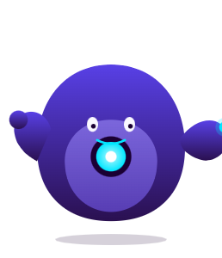
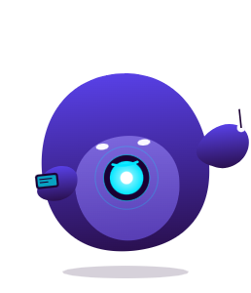

COMPAÑERO METLY
Un colega digital.
No es una mascota infantil. Forma redondeada, núcleo de luz cyan, presencia confiable.
Saludo
Analizando
Insight
08 / 10
MASCOT

Slide 9
VOZ & TONO
Tú, no usted.
✓ SÍ DECIMOS
✗ NO DECIMOS
"Tu matriz legal está al día."
"En tres clics, capturas el incidente."
"METLY revisa por ti."
"Hoy 4 de 12 actividades listas. Vas bien."
"De conformidad con la Resolución…"
"Sistema de gestión documental para…"
"Si no lo hace, podría ser sancionado."
"Sírvase diligenciar el formulario."
09 / 10
VOZ

Slide 10
UNA ÚLTIMA COSA
La marca es una promesa. La gente al final de la línea es quien la cobra.
Cada decisión debe responder: ¿esto le hace la vida más simple a alguien que cuida la salud de otros? Si la respuesta es sí, vamos.
10 / 10
METLY · LA CIENCIA DE LO SIMPLE

